Slide 1
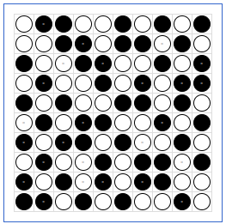
Inteligencia Artificial Trabajo Final - Binairo
Integrantes del equipo
Nucci, Manuel
Pico, Juan Fernando

Slide 2

Oficialmente llamado Takuzu
Rompecabezas de lógica
Cuadrícula rectangular con unos y ceros, o círculos blancos y negros
Tablero sin un tamaño estándar
Conjunto inicial de celdas en el tablero

Slide 3
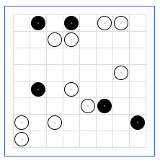
Reglas del juego
Cada fila y cada columna debe contener un número igual de círculos blancos y negros.
Más de dos círculos del mismo color no pueden ser adyacentes.
Cada fila y columna es única.

Slide 4
Pasos para resolver el juego
Regla 1
Regla 2
Regla 3
Regla 4
Regla 4.1
Regla 4.2
Regla 4.2.1
Regla 4.2.2
Regla 5
No se aplica fuerza bruta

Slide 5
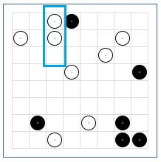
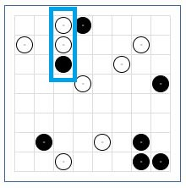
Regla 1
Antes
Después

Slide 6
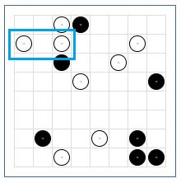
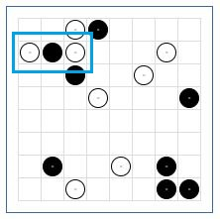
Regla 2
Antes
Después

Slide 7
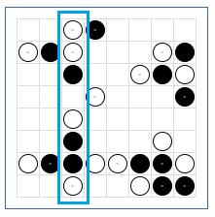
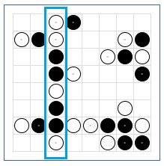
Regla 3
Antes
Después

Slide 8
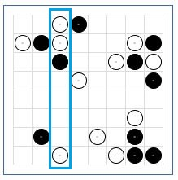
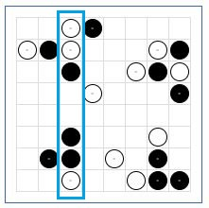
Regla 4.1
Antes
Después

Slide 9
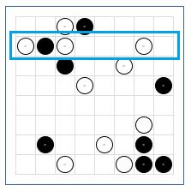
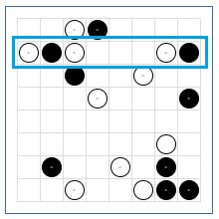
Regla 4.2
Antes
Después

Slide 10
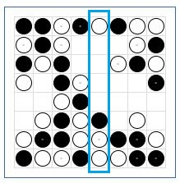
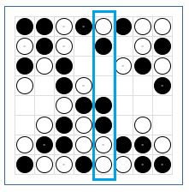
Regla 4.2.1
Antes
Después

Slide 11
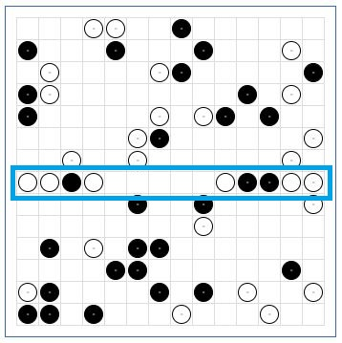
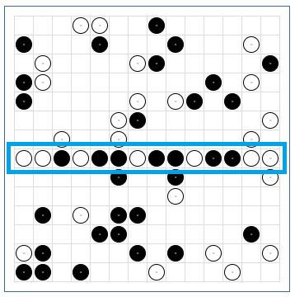
Regla 4.2.2
Antes
Después

Slide 12
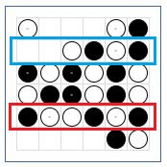
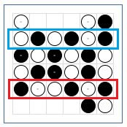
Regla 5
Antes
Después

Slide 13
Implementación del programa en Prolog
Estructura de datos para representar el conocimiento base y el nuevo adquirido a través de la lógica implementada.
Representación a través de hechos como unidad de información.
Conformación de una gran base de datos accesible en todo momento.
No hay manejo de estructuras complejas ni acarreo de parámetros innecesarios.

Slide 14
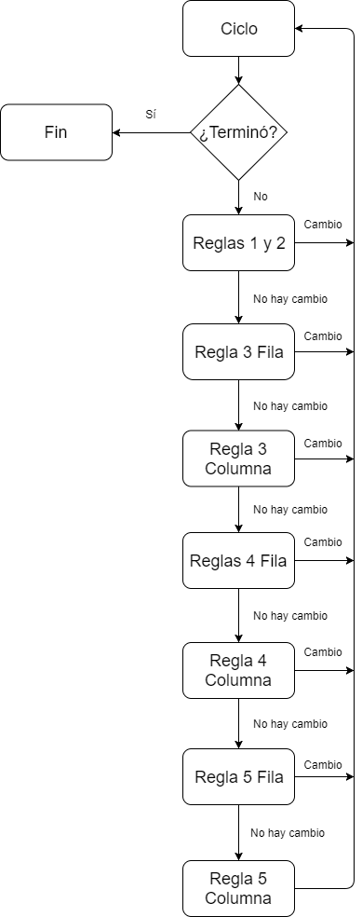
Ciclo de resolución del tablero

Slide 15
Dificultades en el desarrollo
Reglas 1 y 2
Recorrido del tablero
Búsqueda de la mayor eficiencia posible, minimizando la cantidad de pasadas
Regla 4
Determinación de las celdas libres en la fila o columna
Necesidad de corte del backtracking en aquellos casos que no era necesario

Slide 16
Conclusión
Prolog
Ambiente indicado para la resolución del desafío de lógica
Definición del problema y posterior consulta en base a las reglas definidas
Aplicación de los conocimientos adquiridos en la materia
Experiencia divertida y placentera al abordar un juego
Software acorde a lo deseado en términos de performance y escalabilidad

Slide 17
¡Muchas gracias!

